Slide 1
محاضرات في التصميم بالحاسب 2 إعداد د/ ساره شمس
دكتور بقسم تكنولوجيا الملابس والموضة
كلية الفنون التطبيقية – جامعة بنها
sarahshams@fapa.bu.edu.eg

Slide 2
المحاضرة الأولي

Slide 4
أهداف البرنامج
اكساب الطالب المهارات المختلفه لإستخدام الأدوات المختلفه داخل البرنامجوذلك من خلال التعرف علي المكونات الداخليه للبرنامج
التعرف علي أشرطه الأدوات الرئيسيه داخل البرنامج وما تحتويه من أدوات مختلفه تستخدم في عمليه التصميم

Slide 5
تعريف البرنامج:
مارفيلوس ديزاينر هو أفضل برنامج لمصممين الأزياء من أجل إنشاء ملابس ثلاثية الأبعاد بشكل فعال في عالم إفتراضي مستقبلي . مع اتباع نهج قائم على نمط النمذجة ، يمكن للمستخدمين إنشاء وتحديث نوعية الملابس التي تتوافق مع منتجاتهم الموجودة بسهولة سواء كانت سيدات او رجال او أطفال.

Slide 6
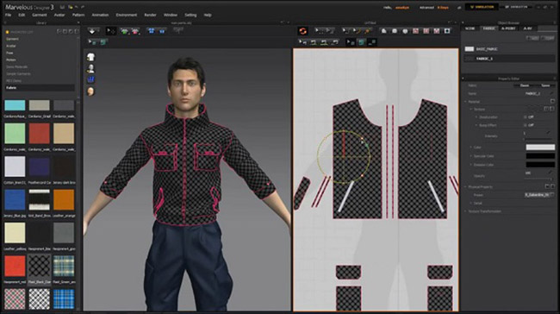

Slide 7
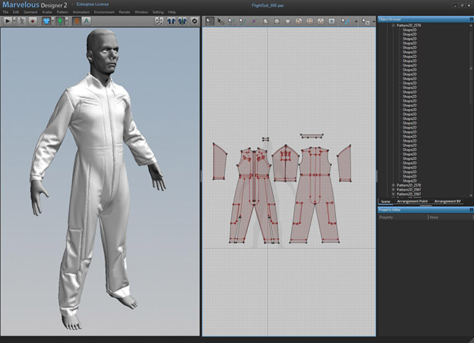

Slide 8
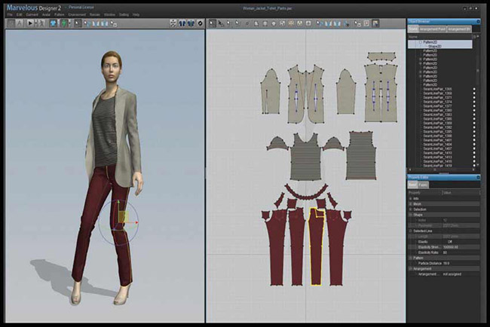

Slide 9
استخداماته:
يستخدم هذا البرنامج في تدريب الطلاب علي المهارات المختلفه لاستخدام في تصميم القطع الملبسيه ااساسية...
( البلوزه -الجيبه- البنطلون –الكورساج- فستان...)
ويكون هذا في شكل ثلاثي الأبعاد وهذا يتم عن طريق استخدام الأدوات المختلفه داخل البرنامج.

Slide 10
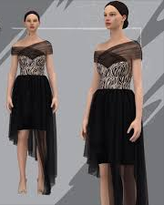

Slide 11
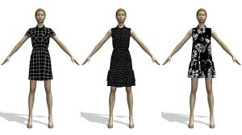

Slide 12
أهم المهارات المستخدمه داخل البرنامج :
هناك العديد من المهارات التي يجب علي الطالب تعلمها ومن أهمها:
١- مهارة تدوير المانيكان : وهي من المهارات الأساسيه الخاصه بعرض وتحريك المانيكان داخل نافذة المانيكان
٢- مهارة التكبير والتصغير.
٣- مهارة التحريك.
٤- مهارة التنقل السريع بين الأدوات والأوامر و التعرف علي الإختصارات المخصصة لكل أداة .

Slide 13
Thank you

